Slide 1





Toán
Luyện tập
Trang 70

Slide 2


Mục
tiêu
- Chia một số tự nhiên cho một số thập phân.
- Vận dụng để tìm x và giải toán có lời văn.

Slide 3
Khởi động

Slide 4


VƯỢT CHƯỚNG NGẠI VẬT

Slide 5






Slide 6





14 : 3,5 = ?
CÂU HỎI:
14
4
40
42

Slide 7

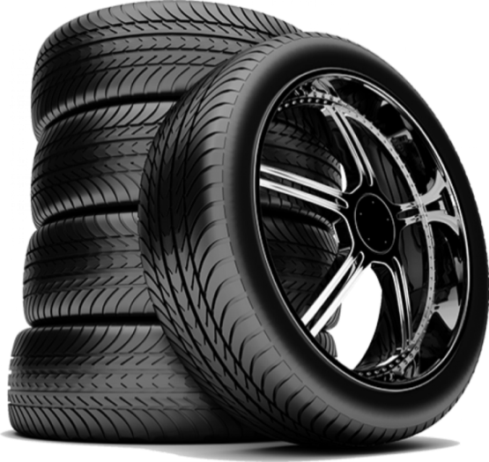

576 : 0,001 = ?
CÂU HỎI:
576000
0,576
57,600
5,76

Slide 8
Luyện tập

Slide 9




1/ Tính rồi so sánh kết quả tính:
10
a) 5 : 0,5 =
10
5 x 2 =
a : 0,5 = a x 2
52 : 0,5 =
104
52 x 2 =
104
b) 3 : 0,2 =
a : 0,2 = a x 5
15
15
3 x 5 =
18 : 0,25 =
72
a : 0,25 = a x 4
18 x 4 =
72

Slide 10






a
x × 8,6 = 387
x =
387
: 8,6
2/ Tìm x
x =
45
9,5 × x = 399
b
x =
399
: 9,5
x =
42

Slide 11







3/ Thùng to có 21 lít dầu, thùng bé có 15 lít dầu. Số dầu đó được chứa vào các chai như nhau, mỗi chai có 0,75 lít. Hỏi có tất cả bao nhiêu chai dầu?

Slide 12



1
Có tất cả bao nhiêu lít dầu?
2
? chai dầu
21l
21l
15l
15l
…
0,75l
0,75l

Slide 13


Bài giải:
Số dầu có tất cả là:
21 + 15 = 36 (lít)
Số chai dầu có tất cả là:
36 : 0,75 = 48 (chai)
Đáp số: 48 chai

Slide 14
Củng cố

Slide 15

Muốn chia số tự nhiên cho số thập phân ta làm như thế nào?
Muốn chia số tự nhiên cho số thập phân ta làm như sau:
- Đếm xem có nbao nhiêu chữ số ở phần thập phân của số chia thì viết thêm vào bên phải số bị chia bấy nhiêu chữ số 0.
- Bỏ dấu phẩy ở số chia rồi thực hiện phép chia như chia các số tự nhiên.

Slide 16
Chúc các em học tốt!

Slide 17
Một thửa ruộng hình chữ nhật có chiều rộng 12,5m và có diện tích bằng diện tích hình vuông cạnh 25m. Tính chu vi thửa ruộng hình chữ nhật đó.
Bài giải:
Số dầu có tất cả là:
21 + 15 = 36 (lít)
Số chai dầu có tất cả là:
36 : 0,75 = 48 (chai)
Đáp số: 48 chai

